Slide 1
Python
프로그램

Slide 2

자소서 팁

Slide 3
간단한 프로그램 만들기
초급1
초급2
중급
고급
시저 암호
야구 게임
주소록

Slide 4
초급1
Caesar Password (Encrypt)

Slide 5

[초급1] 문제
시저 암호
고대 로마의 황제 율리우스 카이사르가 만들어 낸 암호.
알파벳 A를 입력했을 때, 그 알파벳의 n개 뒤에 오는 알파벳으로 암호를 생성한다.
주어진 단어의 시저 암호를 생성하라. (입력은 대문자만 사용)
CODE
INPUT & OUTPUT
암호를 입력하세요: DOG
n의 값을 지정하세요: 5
(구하기)
암호를 입력하세요: PYTHON
n의 값을 지정하세요: 22
(구하기)

Slide 6
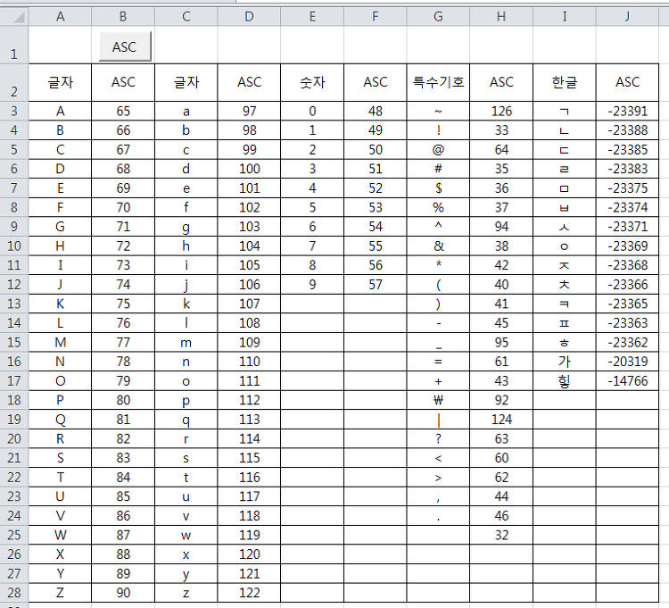
[초급1] 기초 지식
ASCII(American Standard Code for Information Interchange)
ANSI(미국표준협회)에서 만든 표준 코드 체계
컴퓨터가 0,1 두 수 밖에 연산을 할 수 없어, 문자를 기억하는데 숫자를 이용한 것

Slide 7
[초급1] 기초 지식
2) ord와 chr
ord: 문자의 ascii 값을 구한다
chr: ascii 값에서 해당하는 문자 값으로 출력한다
CODE
INPUT & OUTPUT
print(ord(‘A’))
print(chr(65))
65
A

Slide 8
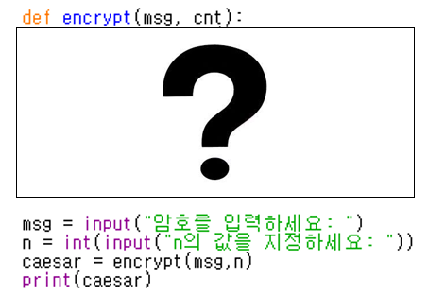
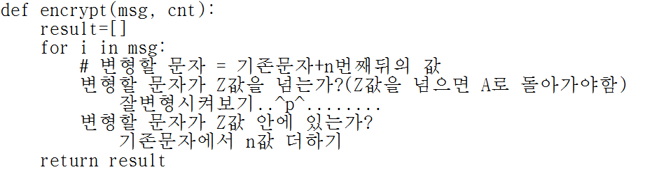
[초급1] 정답 코드 일부분
* 코드는 정답이 없습니다. 예시 코드일 뿐이니, 변경하고 싶다면 수정하세요
Skeleton Code

Slide 9
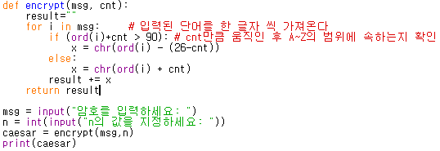


[초급1] 정답

Slide 10
초급2
Caesar Password (Decrypt)

Slide 11
[초급2] 문제
시저 암호
고대 로마의 황제 율리우스 카이사르가 만들어 낸 암호.
알파벳 A를 입력했을 때, 그 알파벳의 n개 뒤에 오는 알파벳으로 암호를 생성한다.
‘시저 암호로 구성된 단어’의 원래 형태를 찾아라(입력은 대문자만 사용)
CODE
INPUT & OUTPUT
시저 암호를 입력하세요: GWJFI
(구하기)
시저 암호를 입력하세요: PIMACVO
(구하기)
시저 암호를 입력하세요: IDSPN
(구하기)

Slide 12
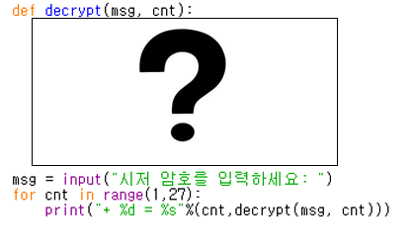

[초급2] 정답 코드 일부분
* 코드는 정답이 없습니다. 예시 코드일 뿐이니, 변경하고 싶다면 수정하세요
Skeleton Code

Slide 13
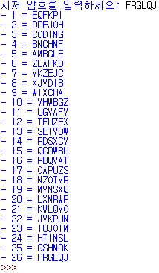
[초급2] 입출력 예시
26개의 단어 중 정답 찾기
(정답은 알고 있는 단어로 구성됨)

Slide 14
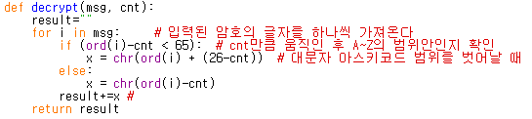
[초급2] 정답

Slide 15
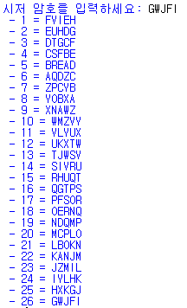
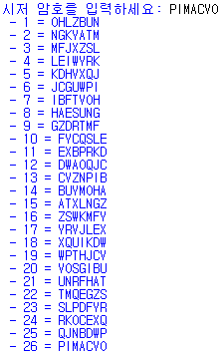
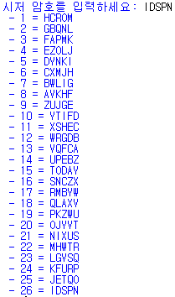
[초급2] 정답

Slide 16
중급
Baseball Game

Slide 17
[중급] 야구 게임
사용자가 값을 입력하여,
정답과 자리가 정확하게 같으면 S(Strike)
자리는 다르지만 숫자가 존재하면 B(Ball)
라고 출력하는 프로그램을 작성하라.
>>조건<<
정답의 숫자는 중복되지 않는다. 입력 또한 중복되는 숫자는 존재하지 않는다.
정답은 input()을 이용해 입력받는다.
프로그램은 정답을 맞출 때까지 진행된다.
CODE
INPUT & OUTPUT
정답을 입력하세요: 123
숫자를 입력하세요: 193
숫자를 입력하세요: 294
숫자를 입력하세요: 132
숫자를 입력하세요: 123
2S
1B
1S 2B
정답입니다!

Slide 18
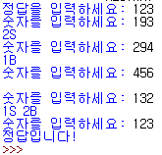
[중급] 입출력 예시

Slide 19
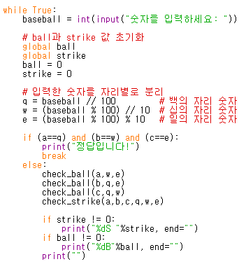
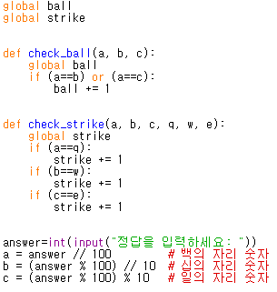
[중급] 정답
(이어서)

Slide 20
고급
Address Book

Slide 21
[고급] 주소록
주소록 프로그램을 만들어라.
메인 메뉴
연락처 입력
연락처 출력
연락처 삭제
CODE
INPUT & OUTPUT
n = input(“메뉴선택: “)
***메인 메뉴***
연락처 입력
연락처 출처
연락처 삭제
종료
메뉴선택: 4
프로그램 실행 시 & 연락처 입력, 출력 기능이 끝나면 메인 메뉴로 복귀한다.
메인 메뉴에서 메뉴선택을 할 수 있도록 구현한다.

Slide 22
[고급] 주소록
주소록 프로그램을 만들어라.
메인 메뉴
연락처 입력
연락처 출력
연락처 삭제
CODE
name = input(“Name: “)
pnum = input(“Phone Number: “)
email = input(“E-mail: “)
addr = input(“Address: “)
메뉴에서 1번을 입력 시,
이름/휴대폰번호/이메일/주소를 받아 연락처에 추가한다.
(동명이인은 없음)
INPUT & OUTPUT
Name: 홍길동
Phone Number: 010-0000-0000
E-mail: example@python.com
Address: Seoul

Slide 23
[고급] 주소록
주소록 프로그램을 만들어라.
메인 메뉴
연락처 입력
연락처 출력
연락처 삭제
INPUT & OUTPUT
Name: 홍길동
Phone Number: 010-0000-0000
E-mail: example@python.com
Address: Seoul
메뉴에서 2번을 입력 시,
주소록에 입력된 정보들을
입력한 순서대로 출력한다.

Slide 24
[고급] 주소록
주소록 프로그램을 만들어라.
메인 메뉴
연락처 입력
연락처 출력
연락처 삭제
CODE
name = input(“Delete Name: “)
메뉴에서 3번을 입력 시,
삭제하고자 하는 연락처의 이름을 입력 받은 후,
연락처에서 해당 이름을 찾아 지운다.
INPUT & OUTPUT
Delete Name: 홍길동

Slide 25
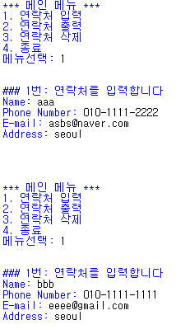
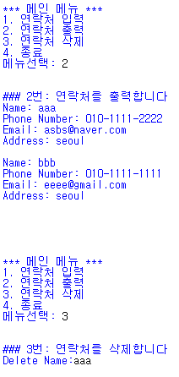
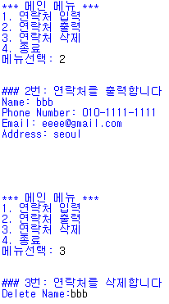
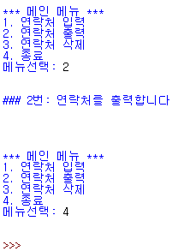
[고급] 입출력 예시(사진)

Slide 26
[고급] 입출력 예시(움짤)

Slide 27
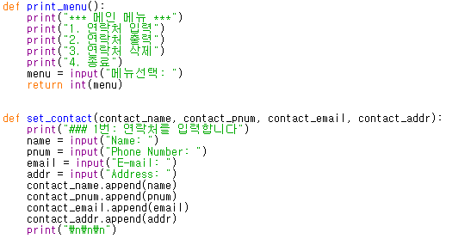
[고급] 정답

Slide 28
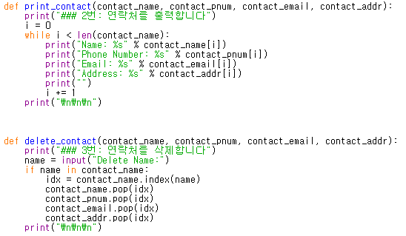
[고급] 정답

Slide 29
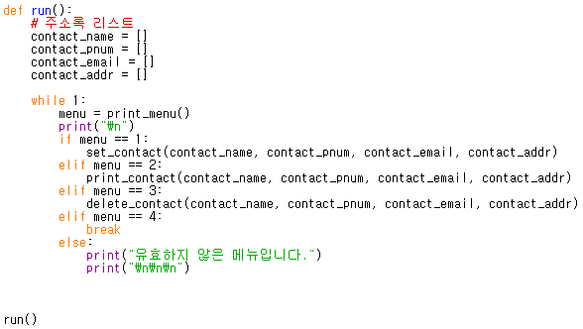
[고급] 정답

